Slide 1
java.util.logging

Slide 2
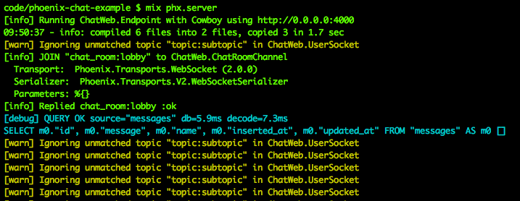

Slide 3
Overview: java.util.logging
Agregamos código de loggin a nuestra aplicación para entender lo que pasa con ella, por ejemplo:
Reportes de eventos importantes, errores y excepciones
Pasos críticos en la ejecución
Inicio y fin de operaciones complejas o largas
Los logs son útiles para desarrolladores, administradores y usuarios
Comentario al margen: ¡Los logs no reemplazan al testing!
Mucho mejor que System.out.println, que es “rapido&sucio”
Define jerarquía de “labels”
Activar/Desactivar logs (sin tocar código)
Generar reportes en varios formatos (txt, json,xml) y destinos (file, screen, socket)

Slide 4
Overview: java.util.logging
La aplicación
Configura al framework
Manda mensajes a objetos Logger
El Framework se encarga de:
Como se crean, organizan y recuperan esos objetos
Como se configuran
Como se activan y desactivan
A que prestan atención y a que no
Cómo se formatean los logs
A donde se envían los logs
level
(root)
output
formatter
ecommerce
customers
level
Loggers:
>ecommers
>ecommers.customers
output
formatter

Slide 5
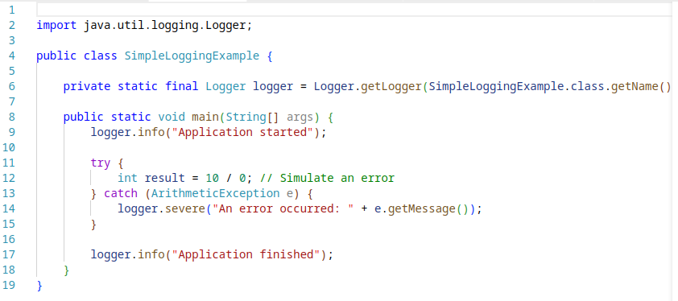
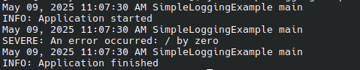
Overview: Aplicación

Slide 6
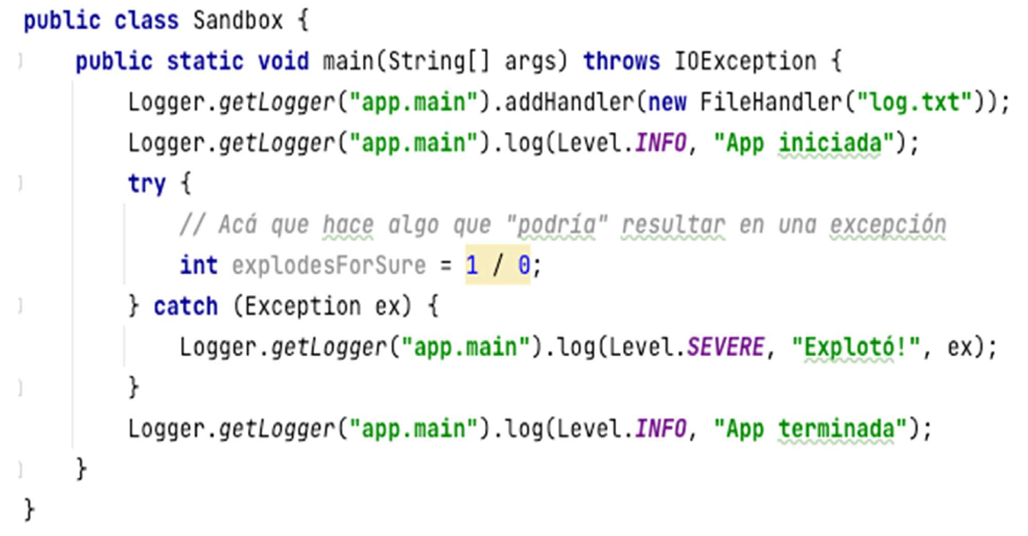
Variante de uso de Loggers
Logger
mantiene un “registry” de sus instancias.
getLogger() es un lazy-initializer

Slide 7
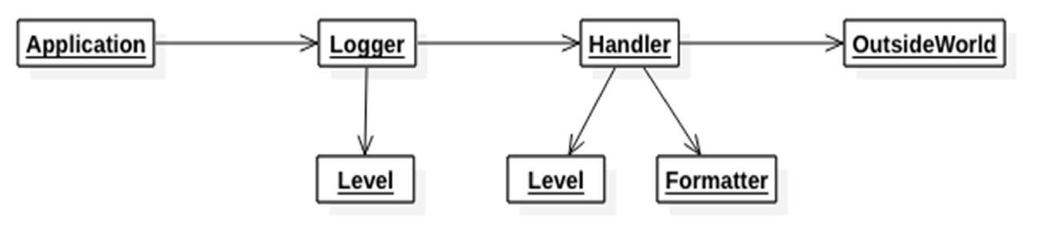
Diseño
Logger: objeto al que le pedimos que emita un mensaje de log
Handler: encargado de enviar el mensaje a donde corresponda
Level: indica la importancia de un mensaje y es lo que mira un
Logger y un Handler para ver si le interesa
Formater: determina cómo se ”presentará” el mensaje

Slide 8
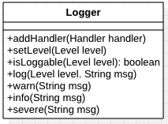
Logger
Podemos definir tantos como necesitemos
Instancias de la clase Logger
Las obtengo con Logger.getLogger(String nombre)
Cada uno con su filtro y handler/s
Se organizan en un árbol (en base a sus nombres)
Heredan configuración de su padre (handlers y filters)
log(Level, String) agrega un mensaje al log
Alternativamente uso warn(), info(), severe() …

Slide 9
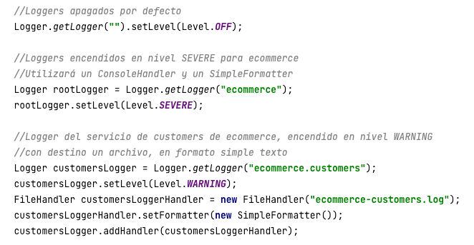
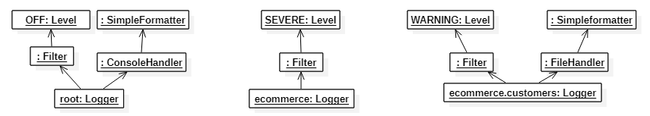
Ejemplo avanzado
root
ecommerce
ecommerce
ecommerce

Slide 10
Ejemplo avanzado: configuración
customersLogger: Logger

Slide 11
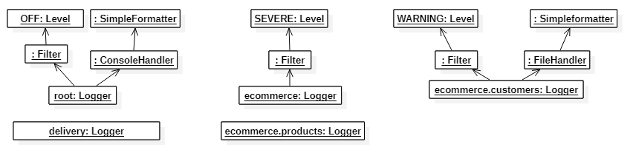
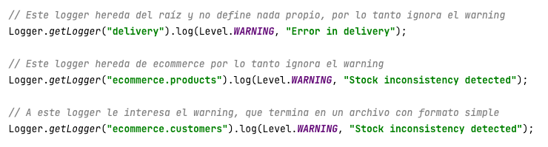
Ejemplo avanzado: uso

Slide 12
Extendiendo el framework
Se pueden agregar nuevas clases de Formater, Handler y Filter
Nuevo Formatter: Subclasifico la clase abstracta Formatter o alguna de sus subclases y se impleta el protocolo correspondiente
Nuevo Handler: Subclasifico la clase abstracta Handler o alguna de sus subclases y se impleta el protocolo correspondiente
Nuevo Filter: Implemento la interfaz Filter
Esto no es hacking, sino algo previsto por los diseñadores
Instantiación
Fw
App
Extensión

Slide 13
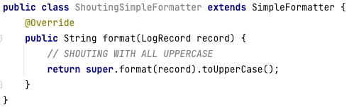
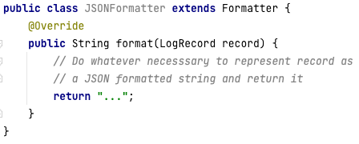
Nuevos Formatters

Slide 14
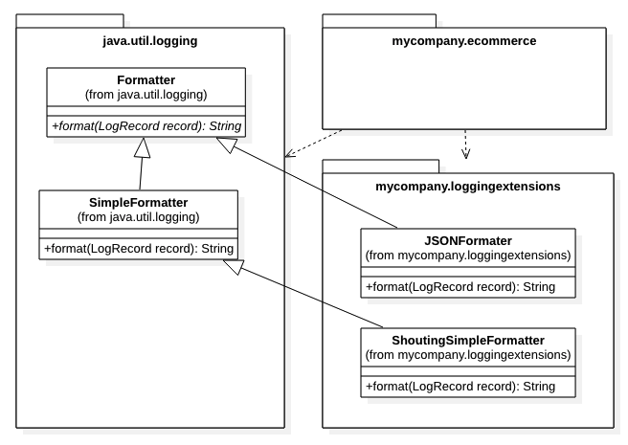


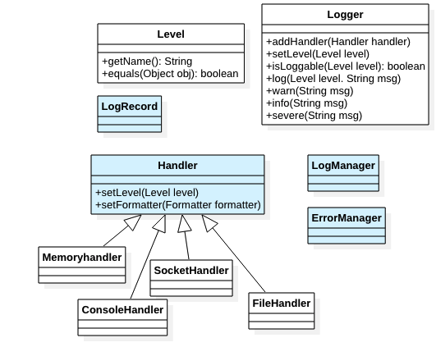
Desarrolladores
del framework
Desarrolladores de aplicaciones
Mejoradores del framework

Slide 15
Desarrolladores
del framework
Desarrolladores de aplicaciones
¿Quien envía el mensaje format() a las instancias de nuestras
clases JSONFormatter y ShoutingSimpleFormatter?
Mejoradores del framework

Slide 16
mylogger.log( ..)
Desarrolladores de aplicaciones
Desarrolladores
del framework
formatter.format(…)
Mejoradores del framework
¡INVERSION DE CONTROL!

Slide 17
Preguntas de autoevaluación
Considerando lo visto de java.util.logging, qué aspecto de funcionalidad de un programa permite implementar?
Considerando la manera de usar java.util.logging justifique si:
Es una librería
Es un framework
Considerando la manera que se “instancia” java.util.logging, justifique si:
Es un framework de caja blanca
Es un framework de caja negra
Estudie la documentación y establezca si el método Logger.getLogger corresponde a un Patrón de Diseño visto en la materia
Cuales son las posibles extensiones de java.util.logging y cuales son los hotspots
Considerando la jerarquía de Formatter
Puede identificar la aplicación de Template Method
Hay algún (otro) patrón de diseño que podría haber sido aplicado?
Considere el diagrama de la página/diapositiva #11. Cuál sería el efecto de evaluar la siguiente expresión:
Logger.getLogger("ecommerce.customers).log(Level.SEVERE, "It is broken")

Slide 18
Material adicional java.util.logging
https://docs.oracle.com/en/java/javase/11/core/java-logging-overview.html
https://docs.oracle.com/en/java/javase/11/docs/api/java.logging/java/util/logging/package-summary.html

Slide 19
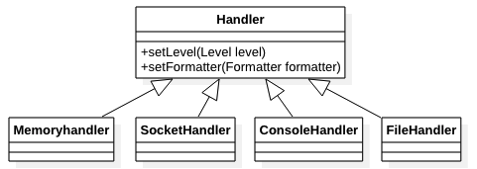
Handler
Recibe los mensajes del Logger y determina como “exportarlos”
Instancias de MemoryHandler, ConsoleHandler, FileHandler, o SocketHandler
Puede filtrar por nivel
Tiene un Formatter

Slide 20

Level
Representa la importancia de un mensaje
Cada vez que pido que se loggee algo, debo indicar un nivel
Los Loggers y Handler comparan el nivel de un cada mensaje con el suyo para decidir si les interesa o no
Si te interesa un nivel, también te interesan los que son más importantes que ese
Hay niveles predefinidos, en variables estáticas de la clase Level (p.e., Level.OFF)
SEVERE
WARNING
INFO
CONFIG
importancia
FINE
FINER
FINEST
OFF

Slide 21
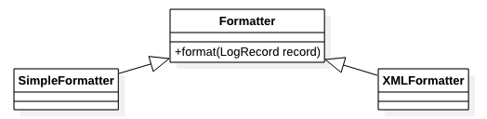
Formatter
El Formatter recibe un mesaje de log (un objeto) y lo transforma a texto
Son instancias de: SimpleFormatter o XMLFormatter
Cada handler tiene su formatter
Los FileHandler tienen un XMLFormatter por defecto
Los ConsoleHandler tienen un SimpleFormatter por defecto

